Slide 1
ESCUELA POLITÉCNICA NACIONAL
​INTELIGENCIA DE NEGOCIOS​
IMPLEMENTACIÓN DE UN DATAMART​
Elaborado por:​
Díaz Danny​
Jaramillo Ronny​
Román Bolívar​

Slide 2

Empresa
Herrajes & Tiraderas
Dedicada a la comercialización de productos de ferretería al por mayor y menor.​
Catalogada como mediana empresa según el volumen de ventas que maneja y la capacidad de sus instalaciones ​

Slide 3
Objetivos de la empresa
Aumentar el volumen de ventas. ​
Mantener el stock de productos de mayor rotación estimando cantidades de venta según los datos. ​
Reducir la cantidad de devoluciones receptadas.​
Identificar proveedores cuyos productos registren un número elevado de defectos.​

Slide 4

Proceso de devolución
Obtener información sobre cuáles son los productos más propensos a ser devueltos. ​
Uso de encuestas para saber el nivel de satisfacción con los productos.

Slide 5
Detalles del Datamart
Granularidad: Diaria, de esta forma se puede analizar la cantidad de días que permaneció con el cliente. ​
Dimensiones: Tiempo (granularidad), Lugar (donde fue devuelto el producto), Cliente (quien realizó la devolución) y Producto (que es lo que se devolvió).​

Slide 6
Indicadores
Total de dinero involucrado por cliente en la devolución.
Cantidad de artículos devueltos por cliente.
Cantidad de artículos devueltos por día.
Cantidad de artículos devueltos de cada producto.
Cantidad de dinero involucrado por almacén

Slide 7
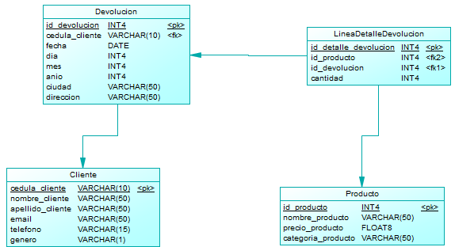
Fuentes de datos

Slide 8
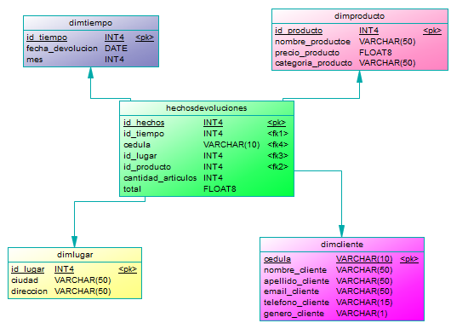
Destino de datos (Datamart)

Slide 9

Herramienta ETL a utilizar: PENTAHO
Plataforma Opensource con componentes que incluyen tecnologías como Big Data o Internet de las Cosas.

Slide 10
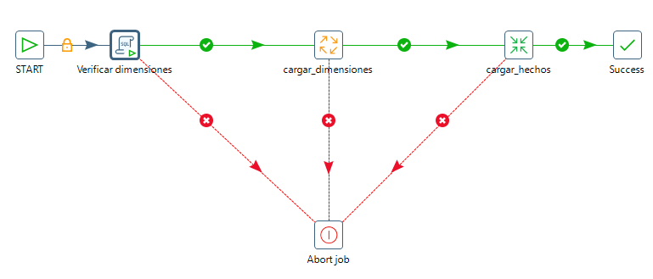
Trabajo principal

Slide 11
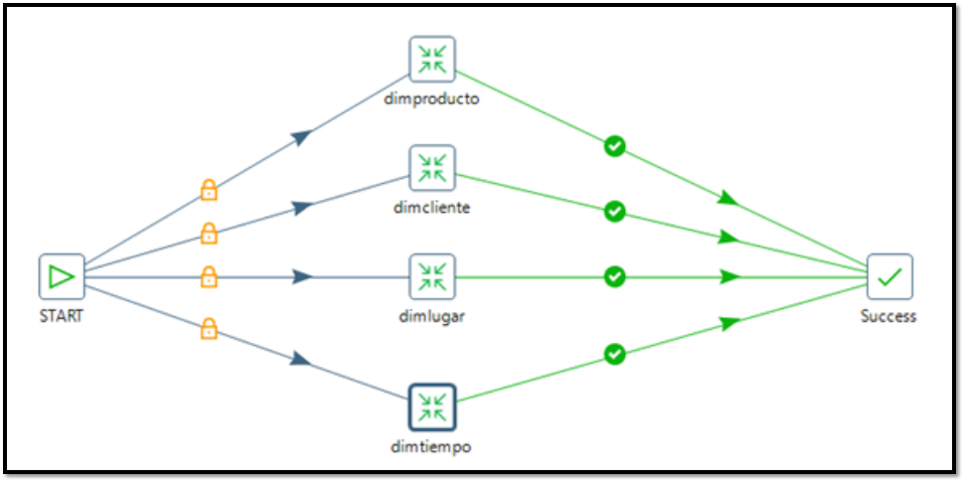
Carga de dimensiones

Slide 12
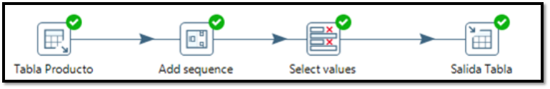
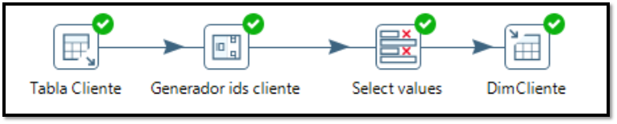
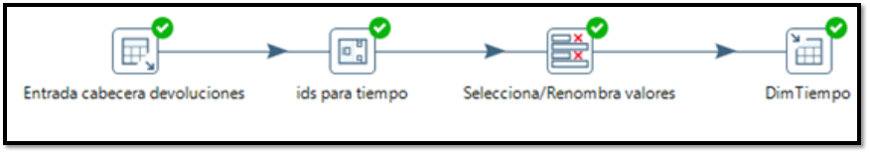
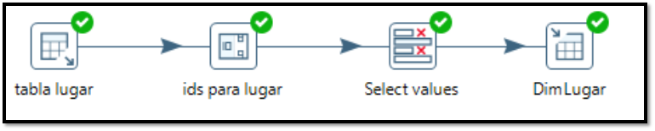
Carga de dimensiones

Slide 13
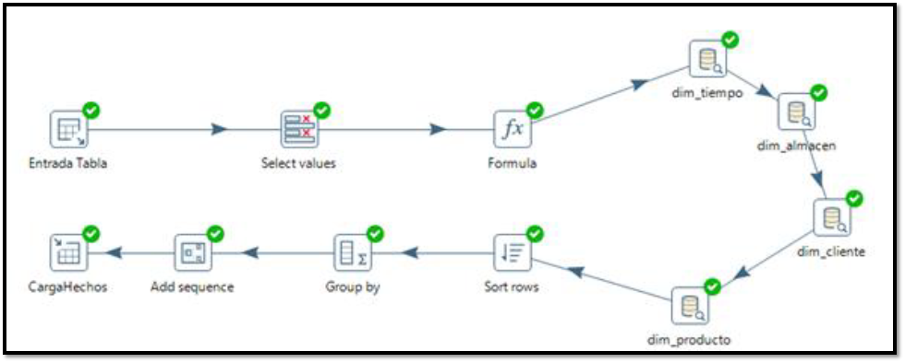
Carga de hechos

Slide 14
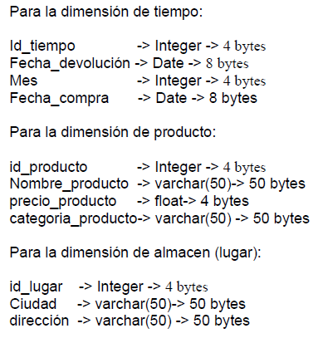
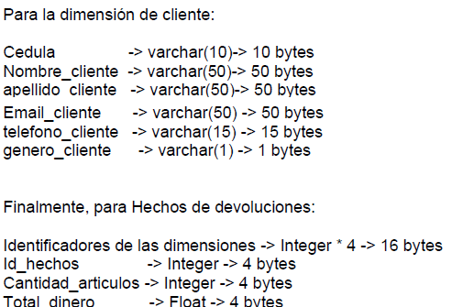
Tamaño del datamart

Slide 15
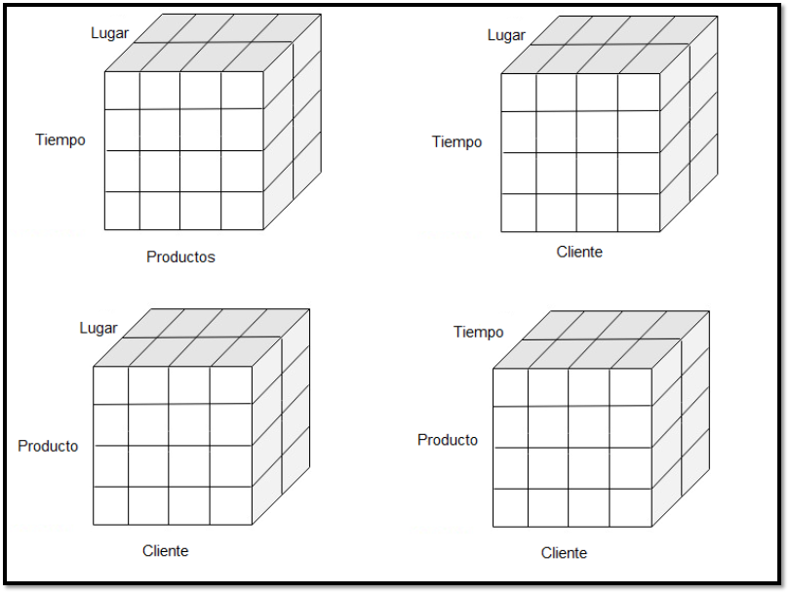
Esquema de Cubos

Slide 16

Aplicación para usuarios finales
Solución de desarrollo de visualización de datos de autoservicio de vanguardia que permite a las personas de negocios desarrollar fácilmente aplicaciones.​

Slide 17
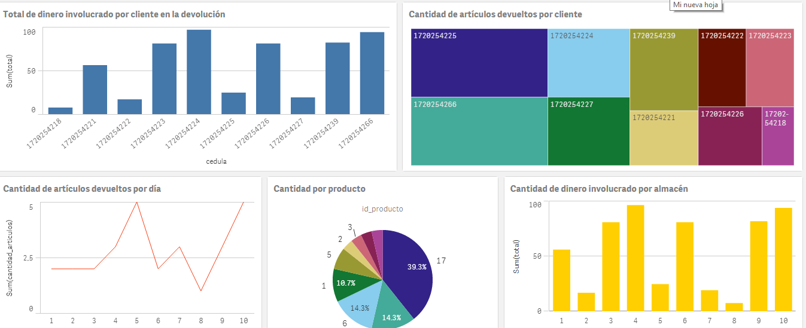
Dashboard de los indicadores

